Slide 1
18-21真题

Slide 2
18
1.已知一维数组R中存放了100个整数，请设计一个时间复杂度不超过O(n)，空间复杂度不超过O(1)的高效算法，将R中整数循环左移25个位置，即将R中的数据序列（R0,R1,R2,...,R99）变换为(R25,R26,R27,...,R99,R0,R1,R2,...,R24),要求：
给出算法的基本设计思想
写出该算法，并在关键处给出解释
2.一列原车厢顺序正常(1,2,3,4...)，现要求将奇数车厢在前，偶数车厢在后，试写出代码实现算法。
3.求一棵二叉树的最大宽度
4.城墙问题：一个人只能翻越一道围墙，翻越一道围墙计数为1，例如下图
从A到B翻阅了六道围墙，现要求完成这样一个算法：记录一个人翻越的围墙数，即上述的从A到B的情况
给出算法的基本思想
写出该算法，并在关键之处给出注释
A
B

Slide 3
5.一个整数N，长度为len，比如整数12，长度为2，那么写下1，2，3，4，5，6，7，8，9，10，11，12。整数5，长度为1，那么写下1，2，3，4，5。要求写出函数f(n)，来统计出现的1的个数，比如f(5)=1,f(12)=5，要求时间复杂度不大于O(len)
6.某国家发行了n种不同面值的邮票，并且规定每张信封上最多只允许贴m张邮票。连续邮箱问题要求：对于给定的n和m，给出邮票面值的最佳设计，在1张信封上贴出从邮资1开始，增量为1的最大连续邮资区间。例如：当n=5,m=4时，面值为1，3，11，15，32的5种邮票可以贴出邮资的最大连续区间时1到70.
算法的思想
实现的代码
7.0-1背包问题，必须要用动态规划思想解决
给出算法的基本思想
写出该算法，并在关键之处给出注释
8.
要求你用一个简单的算法写出求数组的最大最小值
给出一个分治法，把数组分成两半再进行比较得出最大最小者，要求写出分治的时间复杂度
写出第一小题和第二小题再一共五个元素条件下的比较次数，并得出结论

Slide 4
19
1.给定一个字符串要求改变最少的字符使这个字符串种只有大写字母或者小写字母，如果大写字符与小写字符个数一样，就全变为小写字符
写出思想
写出代码
 | 输入样例 | 输出样例
1 | HoUse | house
2 | Vip | VIP
3 | maTRIx | matrix

Slide 5
2.体育老师小明要求将自己班上的学生按顺序排队。他首先让学生按序号从小到大的顺序排成一排，学号小的排在前面，然后进行多次调整。一次调整小明可能让一位同学出队，向前或者向后移动一段距离后再插入队列。例如，下面给出了一组移动的例子，例子中学生人数为8人。
初始队列种学生的学号依次为1，2，3，4，5，6，7，8
第一次调整，命令为“3号同学向后移动2”，表示3号同学出队，向后移动2名同学的距离，再插入到队列中，新队列种的同学学号依次为1，2，4，5，3，6，7，8
第二次调整，命令为“8号同学向前移动3”，表示8号同学出队，向前移动3名同学的距离，再插入到队列中，新队列中的同学学号依次为1，2，4，5，8，3，6，7
第三次调整，命令为“3号同学向前移动2”，表示3号同学出队，向前移动2名同学的距离，再插入到队列中，新队列中的同学学号依次为1，2，4，3，5，8，6，7
小明记录了所有调整的过程，请问，最终从前向后学生的学号依次时多少？
请特别注意，上述移动过程中所涉及的号码指的是学号，而不是在队伍中的位置。在向后移动时，移动的距离不超过对应同学后面的人数，如果向后移动的距离正好等于对应同学后面的人数，则将该同学移动到队伍的最后面。在向前移动时，移动的距离不超过对应同学前面的人数，如果超过了对应同学前面的人数则将该同学移动到队伍的最前面。
输入格式：输入的第一行包含一个整数n，表示学生的数量，学生的学号由1~n编号。第二行包含一个整数m，表示调整的次数。接下来m行，每行两个整数p,q，如果q为正，表示学号为p的同学向后移动q，如果q为负，表示学号为p的同学向前移动-q。
输出格式：输出一行，包含n个整数，相邻两个整数之间有一个空格分隔，表示最终从前向后的学生学号。
样例输入
8
3
32
8-3
3-2
样例输出
12435867
1）写出思想2）写出代码

Slide 6
3.输入一串单词用空格分开，按单词在字典中的顺序对所有单词排列，不区分大小写。样例：输入：ad xvzx bdskj jklds。输出：ad bdskj jklds xvzx
写出算法思想
写出程序代码
4.高速公路问题：假设有 N 个城市，每条公路可以连接两个城市。目前原有的公路有 m 条，但是不能实现所有城市间的连通，因此需要修建公路，在费用最低的原则下，实现 N 个城市的连通。修路的费用与公路的长短是成正比的。描述算法思想并设计算法。

Slide 7
5.Dr.Kong 设计的机器人卡多掌握了加减法运算以后，最近又学会了一些简单的函数求值，比如，它知道函数 min(20,23)的值是 20 ，add(10,98) 的值是 108 等等。经过训练，Dr.Kong 设计的机器人卡多甚至会计算一种嵌套的更复杂的表达式。
假设表达式可以简单定义为:
1.一个正的十进制数 x 是一个表达式。
2.如果 x 和 y 是表达式，则函数 min(x,y )也是表达式,其值为 x,y 中的最小数。
3.如果 x 和 y 是表达式，则函数 max(x,y )也是表达式,其值为 x,y 中的最大数。4．如果 x 和 y 是表达式，则 函数 add(x,y )也是表达式,其值为 x,y 之和。
例如， 表达式 max(add(1,2),7) 的值为 7。
请你编写程序，对于给定的一组表达式，帮助 Dr.Kong 算出正确答案，以便校对卡多计算的正误。
输入
第一行： N 表示要计算的表达式个数 （1≤ N ≤ 10） 接下来有 N 行， 每行是一个字符串，表示待求值的表达式（表达式中不会有多余的空格，每行不超过300 个字符，表达式中出现的十进制数都不超过 1000。）
输出
输出有 N 行，每一行对应一个表达式的值。样例输入
3
add(1,2) max(1,999)
add(min(1,1000),add(100,99))
样例输出
3
999
200
（1）写出设计思想
（2）写出程序代码

Slide 8
6.有一个矩阵 map，它每个格子有一个权值。从左上角的格子开始每次只能向右或者向下走， 最后到达右下角的位置，路径上所有的数字累加起来就是路径和。返回所有的路径中最小的路径和。
给定一个矩阵 map 及它的行数 n 和列数 m，请返回最小路径和。
（1）描述算法思想
（2）写出程序代码
1 | 2 | 3 | 4
4 | 8 | 3 | 2
6 | 1 | 4 | 5
7 | 3 | 7 | 8

Slide 9
7.有一间长方形的房子，地上铺了红色、黑色两种颜色的正方形瓷砖。你站在其中一块黑色的瓷砖上，只能向相邻的黑色瓷砖移动。请写一个程序，计算你总共能够到达多少块黑色的瓷砖。
Input
包括多个数据集合。每个数据集合的第一行是两个整数 W 和 H，分别表示 x 方向和 y 方向瓷砖的数量。W 和 H 都不超过 20。在接下来的 H 行中，每行包括W 个字符。每个字符表示一块瓷砖的颜色，规则如下‘A’：黑色的瓷砖；‘#’： 白 色 的 瓷 砖 ； ‘@’：黑色的瓷砖，并且你站在这块瓷砖上。该字符在每个数据集合中唯一出现一次。
Output
对每个数据集合，分别输出一行，显示你从初始位置出发能到达的瓷砖数(记数时包括初始位置的瓷砖)。
输入
6 9
AAAA#A
AAAAA#
AAAAAA
AAAAAA
AAAAAA
AAAAAA
AAAAAA
#@AAA#
A#AA#A
输出45
（1）写出算法思想；
（2）写出程序代码.

Slide 10
8.有 N 个砝码称量 Mkg，砝码重量在[1,2^30]范围内，M 在[1,2^31] 范围内，要求每个砝码中能用一次，求能称出 M 重量的最小砝码个数， 用分治法解决此问题。
（1）设计算法思想
（2）写出程序代码

Slide 11
20
1.请设计一个算法，删除单链表中值为k的结点
2.给定一个数组{10,18,9,2,20,5,6,15,19,25},请设计一个程序，根据本数组建立一个二叉排序树，输入数据时以-1作为结束。
3.给定数组{46,79,56,52,38,40,80,31,95,24}。要求：
给出快速排序的思想
实现快速排序算法，从键盘上输入该数组，对其进行排序
4.输入一串字符串，如IOIOOOII。长度最长为50，其中I代表入栈操作，O代表出栈操作。请设计一个程序，判断输入的字符串序列是否为合法的出入栈操作序列。
5.给一个二叉树写一个函数统计叶子结点个数，函数声明void counterleaf(bitree *t,int &count)

Slide 12
6.最小乘船数问题：
进行一次独木舟的旅行活动，独木舟可以在港口租到，并且之间没有区别。一条独木舟上乘客的总重量不能超过独木舟的最大承载量，我们要尽量减少这次活动中的花销，所以要找出可以安置所有旅客的最小的独木舟条数。请现在写一个程序，读入独木舟的最大承载量，旅客数目，每位旅客的重量。根据给出的规则，计算要安置所有旅客必须的最少的独木舟的条数，并输入结果。
第一行输入最大船承载重量，和乘客数
第二行输入乘客的重量
输出为所需的最少独木舟的条数
输入
85 5
82 85 83 84 81
输出
5

Slide 13
7.小王打枪，给定一个目标序列，如ccca,子弹的序列为acbc。打枪的规则如下：按照子弹序列的顺序射击；子弹打中对应的目标的1分，否则无分；允许放空枪。
假定
都是神枪手，只要射击就一定能打中
子弹打中目标，目标就销毁
共26种目标用26个字母表示
输入第一行是子弹列，第二行是目标列，输出为1个数字，表示最高分
样例：
输入
acbc
ccca
输出
2

Slide 14
8.假设某一条街上每一公里就有一个公共汽车站，并且乘车费如下表：
而任意一辆汽车行驶不能超过10公里。某人想行驶n公里，他可以任意次换车，请找到一种乘车方案，使得总费用最小。
输入为某人想要行驶的公里数，输出为最小费用。
公里数 | 1 | 2 | 3 | 4 | 5 | 6 | 7 | 8 | 9 | 10
费用 | 12 | 21 | 31 | 40 | 49 | 58 | 69 | 79 | 90 | 101

Slide 15
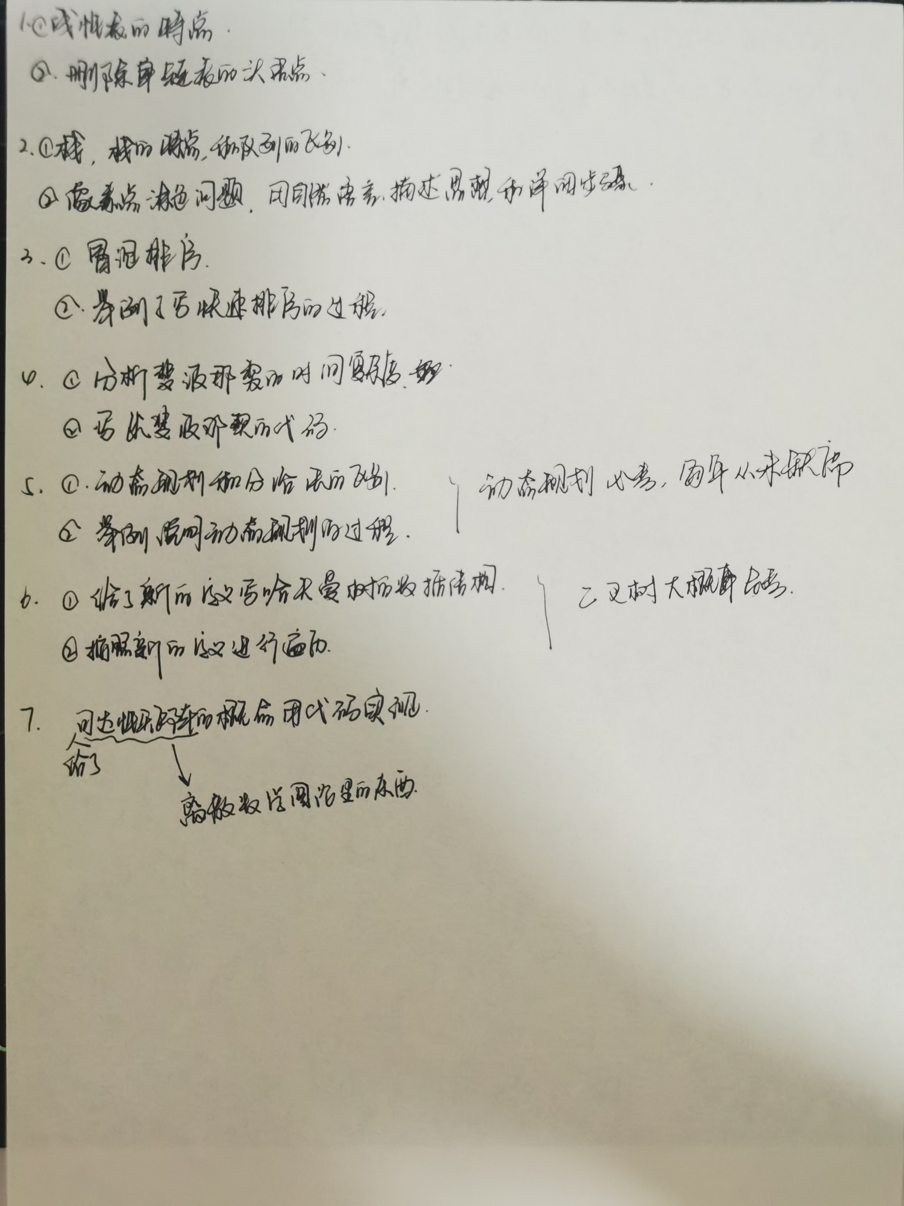
21

